Slide 1


Модальный глагол
can
Мочь, уметь
Презентация составлена к учебнику Rainbow 3 класс.
Автор: учитель английского языка МКОУ «СОШ»,
Гришина Анастасия Юрьевна

Slide 2


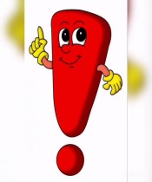
Let’s learn the rule can
Означает: мочь, уметь
Например:
I can swim – я умею плавать
She can dance – Она умеет танцевать
После модального глагола can частица to не ставится.

Slide 3
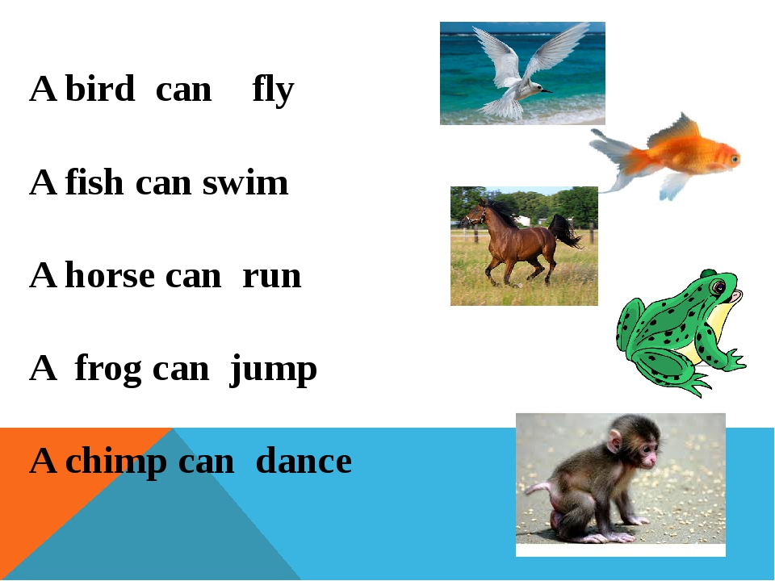
Let’s read the examples

Slide 4
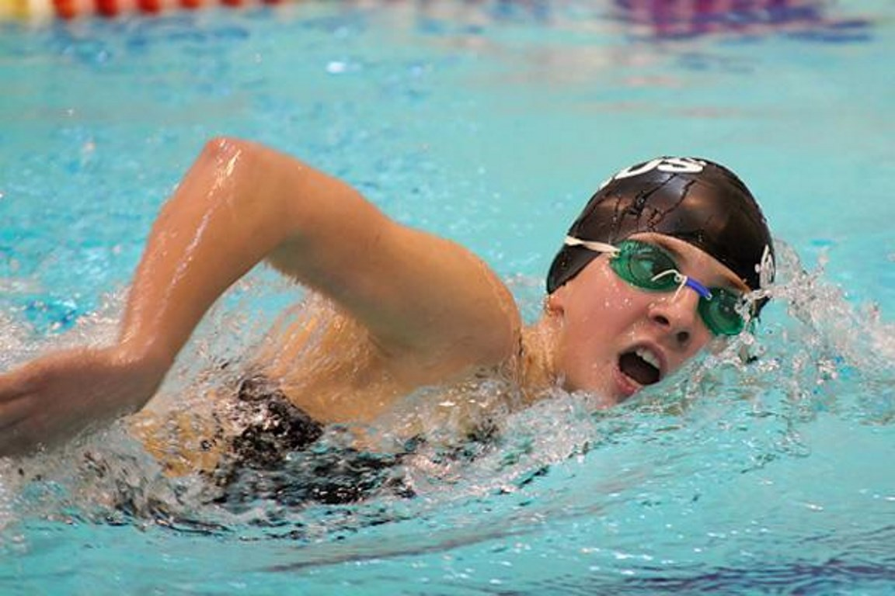
Let’s practice
I can swim. –
Я умею плавать

Slide 5
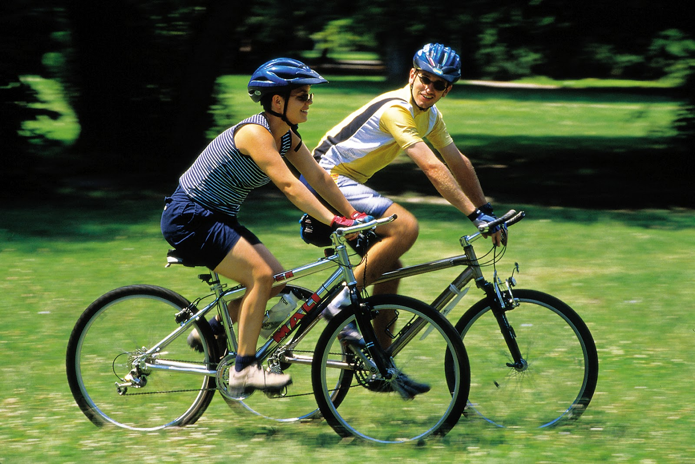
I can ride a bike. –
Я умею …

Slide 6
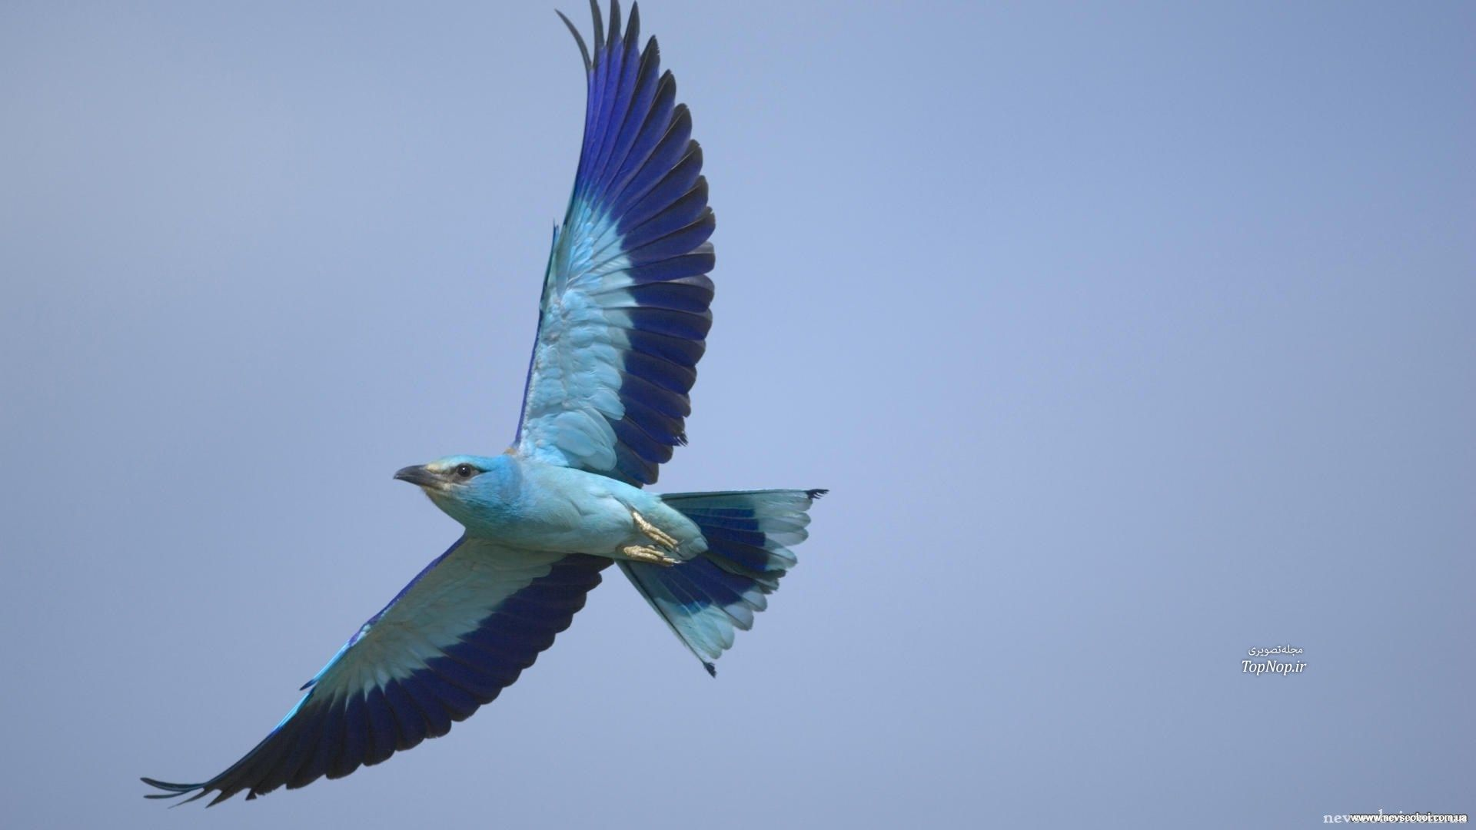
I can fly. –
Я умею …

Slide 7
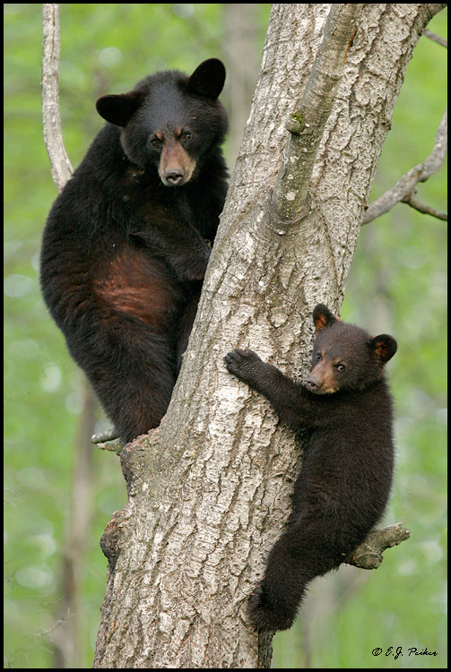
I can climb the trees. –
Я умею …

Slide 8
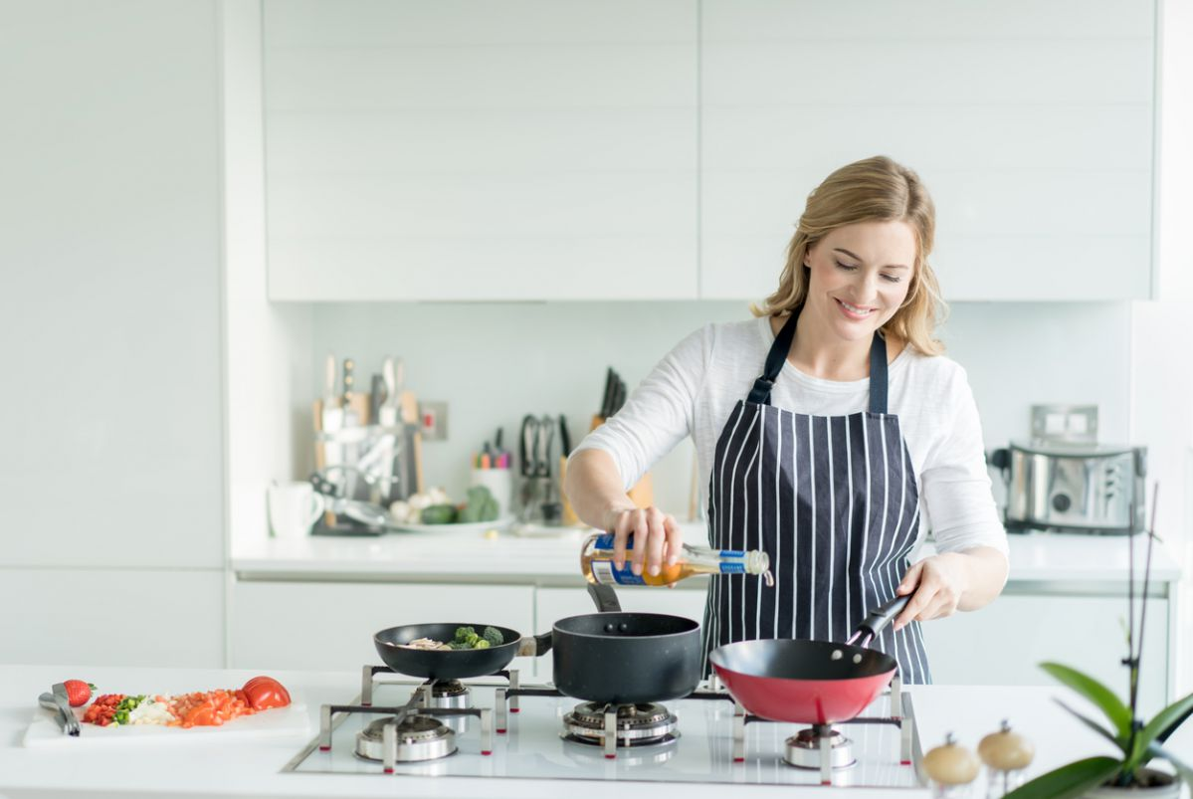
I can cook. –
Я умею …

Slide 9

I can speak English. –
Я умею …

Slide 10
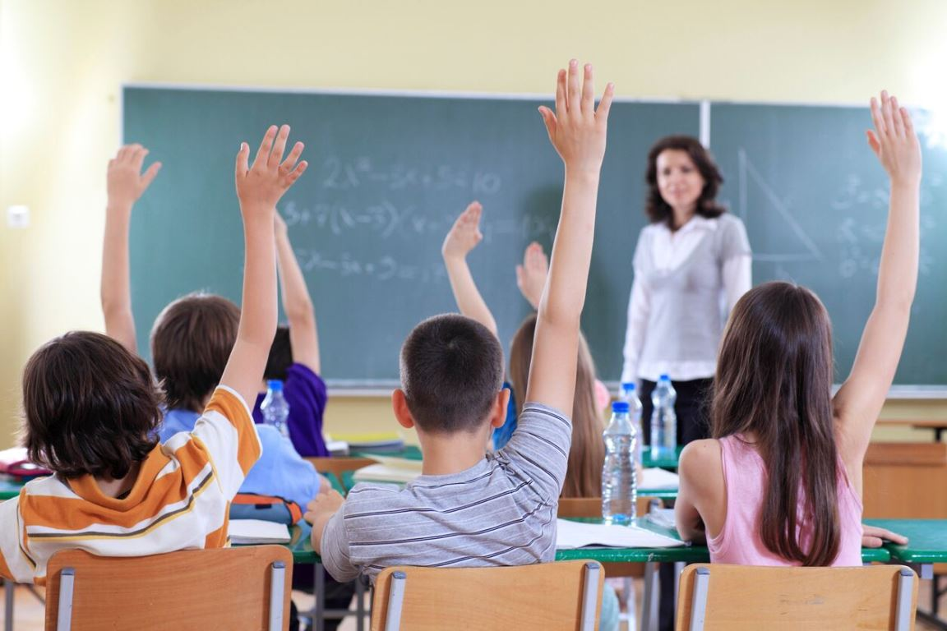
I can teach pupils . –
Я умею …

Slide 11
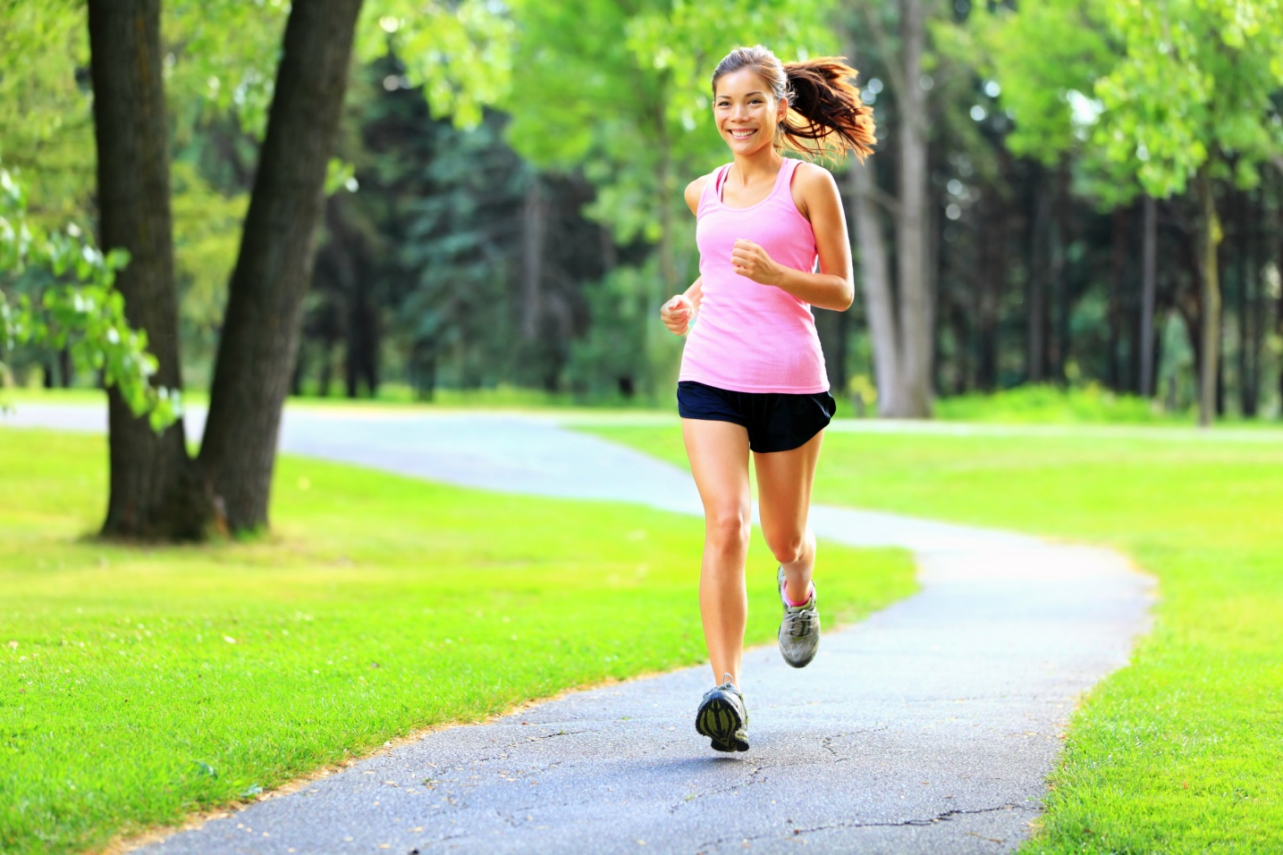
I can run. –
Я умею …

Slide 12
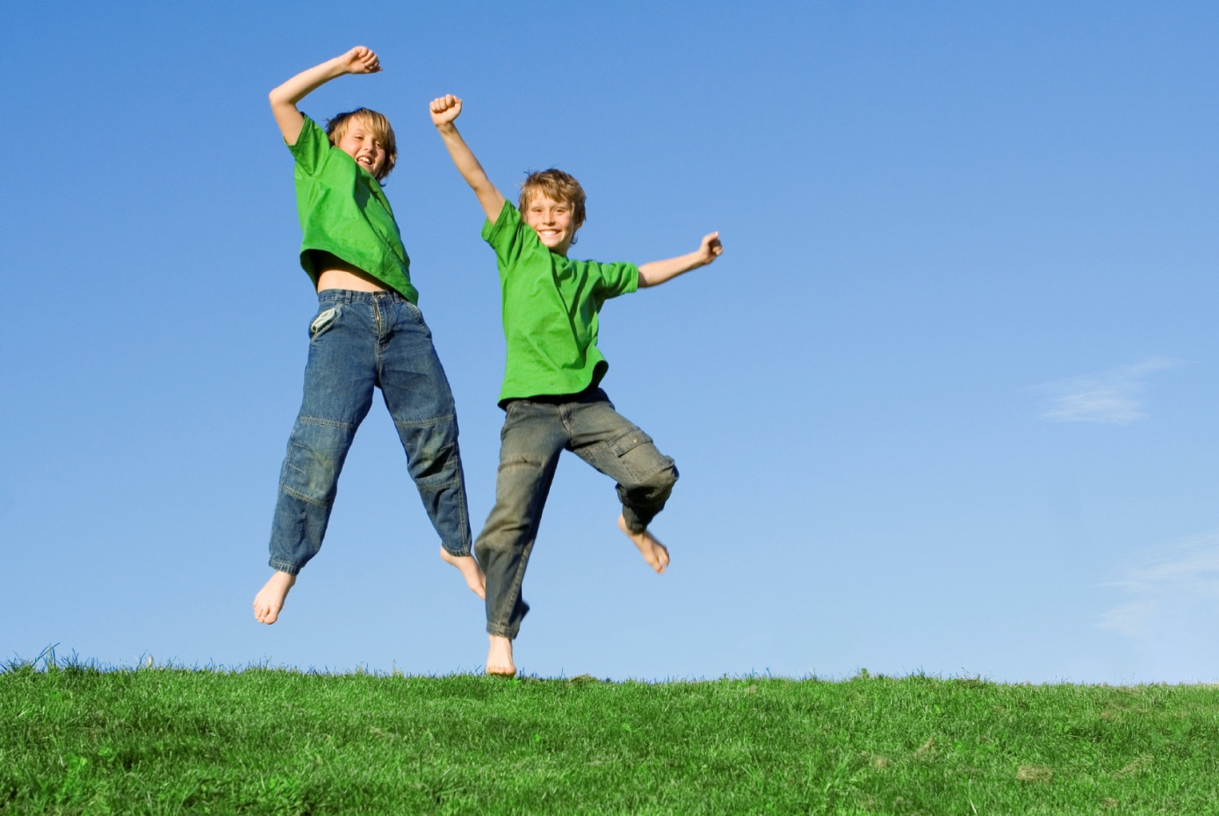
I can jump. –
Я умею …

Slide 13
Let’s learn the poem
I can
I can dance
I can sing
I can jump
I can swim
I can run
I can play
I can read
Every day

Slide 14
I can
I can dance
I can sing
I can jump
I can swim
I can run
I can play
I can read
Every day

Slide 15
I can
I can dance
I can sing
I can jump
I can swim
I can run
I can play
I can read
Every day

Slide 16
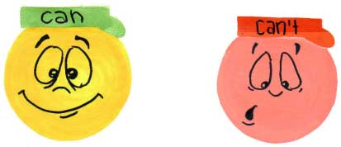
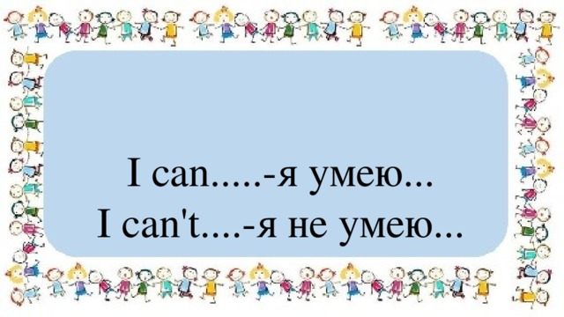

Let’s learn the rule
Отрицательное предложение с глаголом can

Slide 17
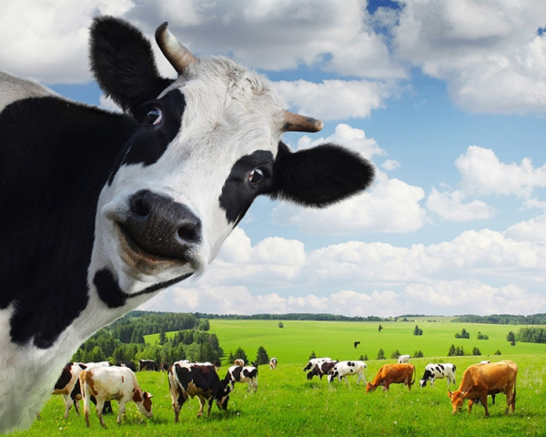
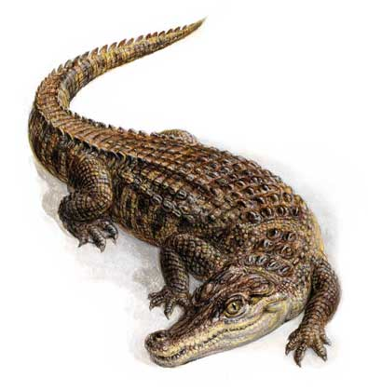
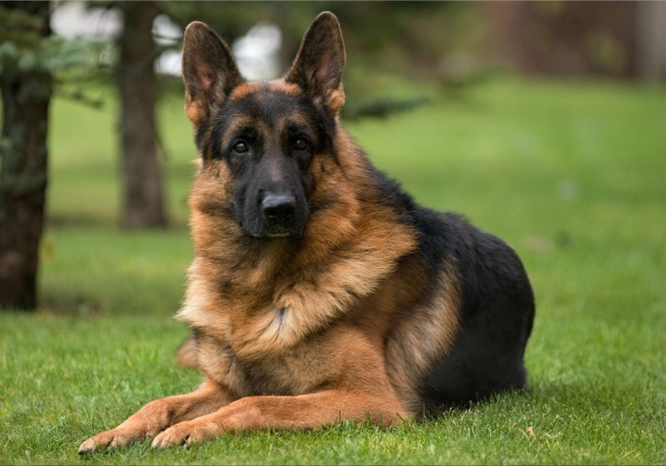
Let’s practice
Cows can, t ride a bicycle.
Crocodiles can swim.
Dogs can, t fly.

Slide 18
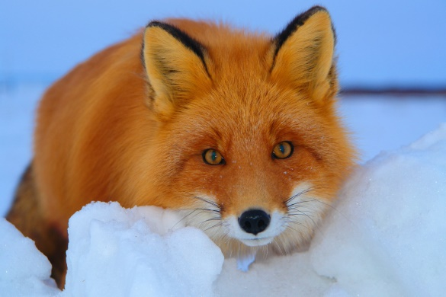
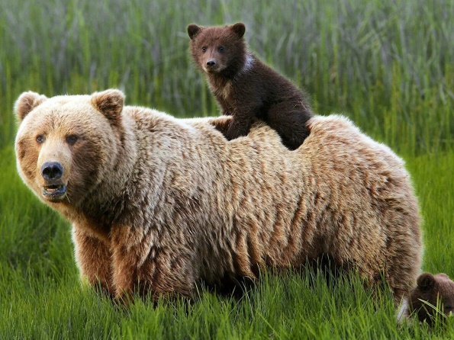
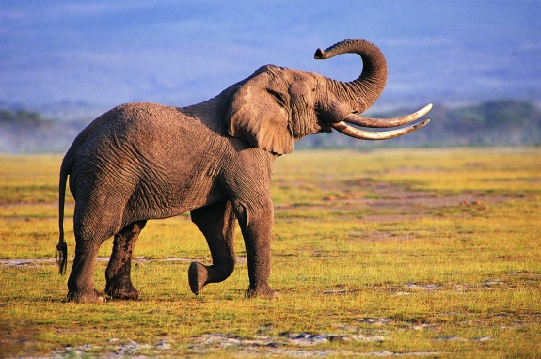
Foxes can run.
Bears can, t sing.
Elephants can, t jump.

Slide 19
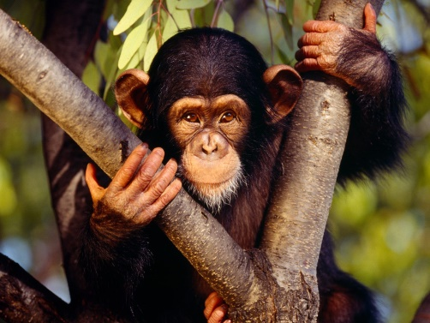
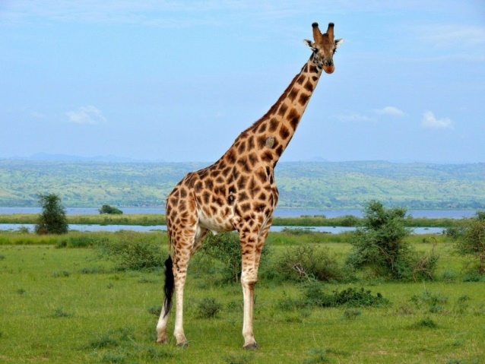
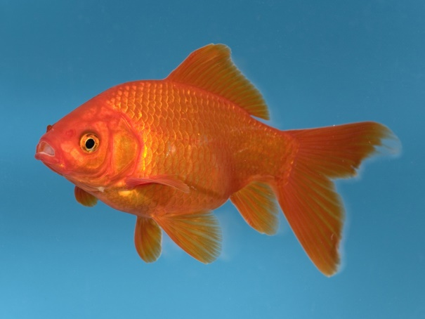
Monkeys can climb.
Giraffes can, t dance.
Fish can, t walk.

Slide 20
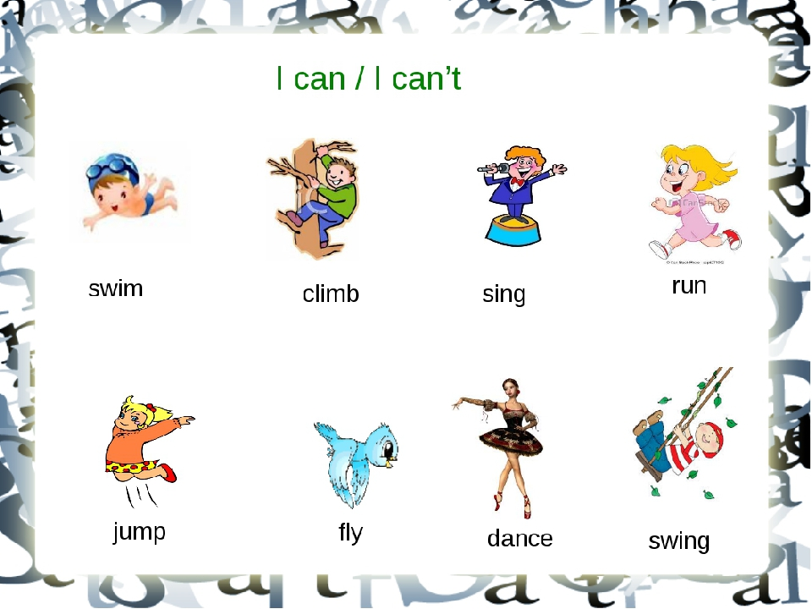
Let’s speak

Slide 21
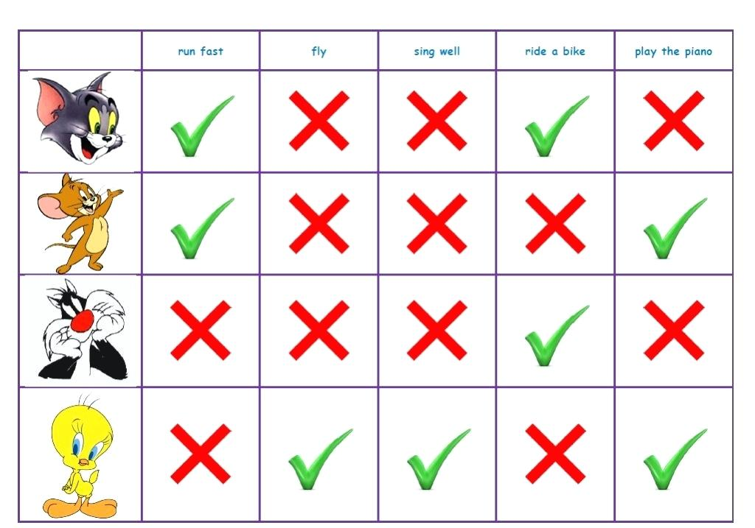
Let’s play

Slide 22
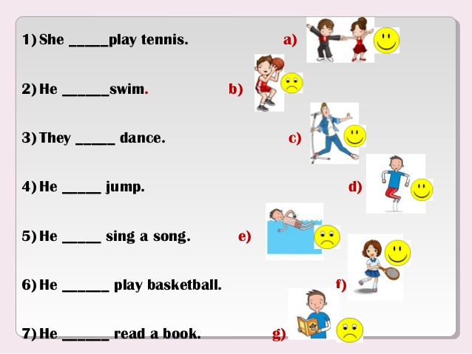
Let’s do the exercise
can
can’t
can
can
can
can’t
can’t

Slide 23
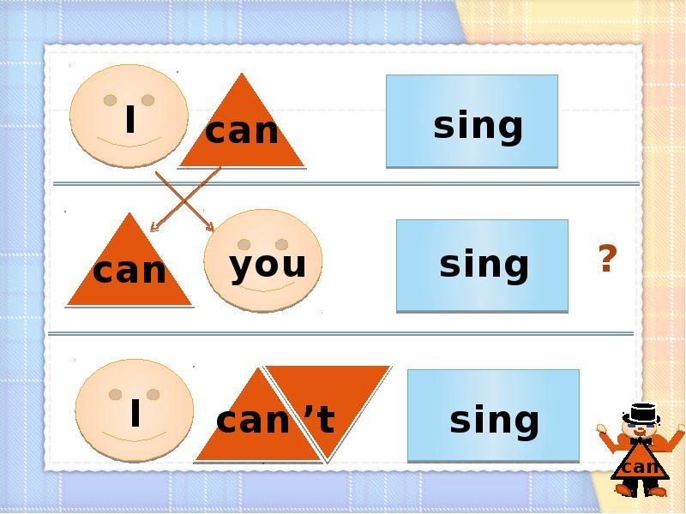

Let’s learn the rule
Вопросительное предложение с can
Например: Can you sing? – Ты умеешь петь?

Slide 24

Ответы на вопрос
Can you …?
Yes, I can
да
No, I can’t
нет

Slide 25
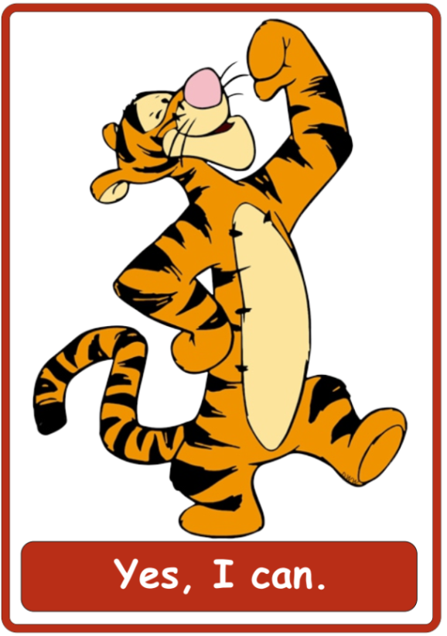

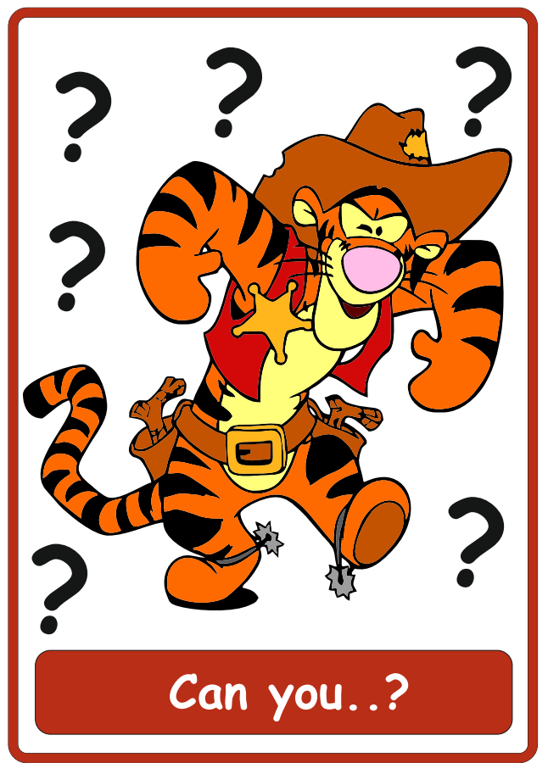
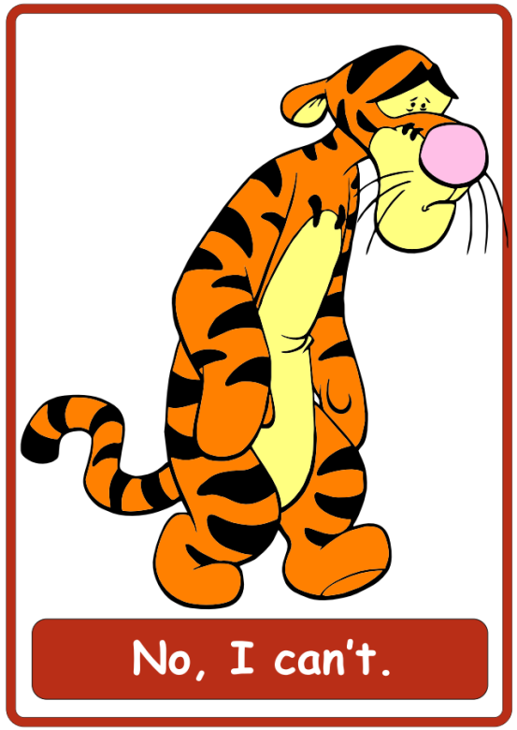

Let’s practice and play

Slide 26
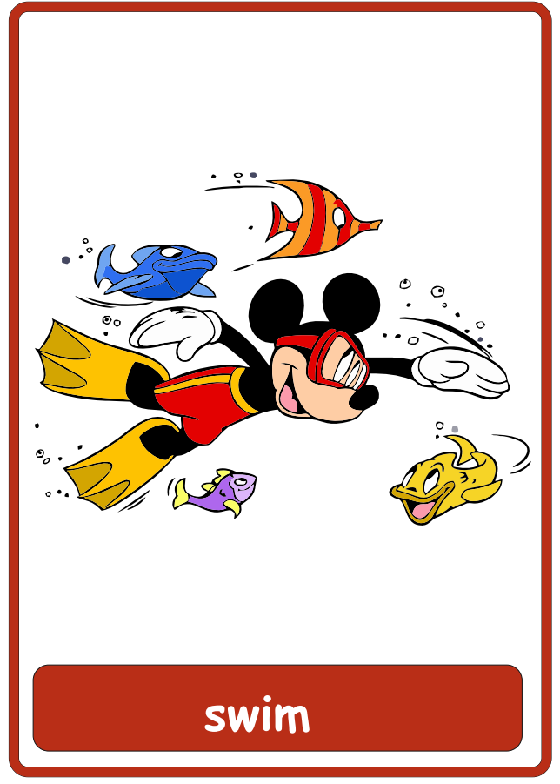
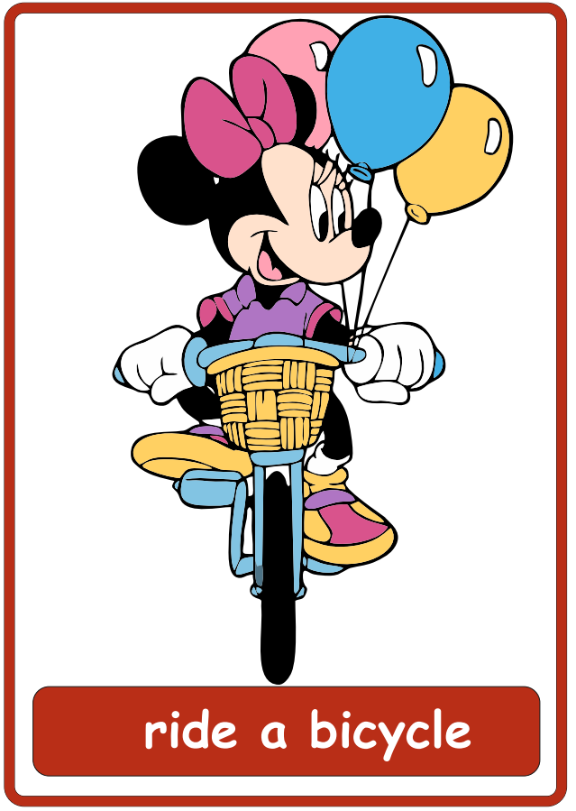

Slide 27
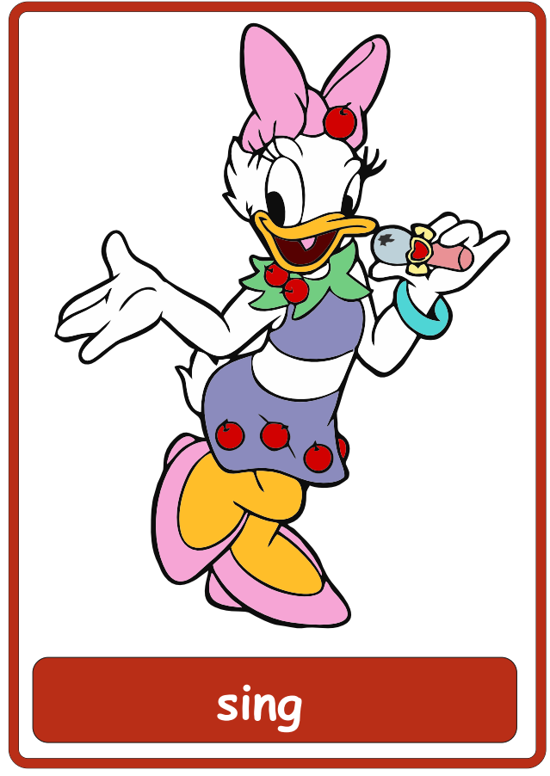
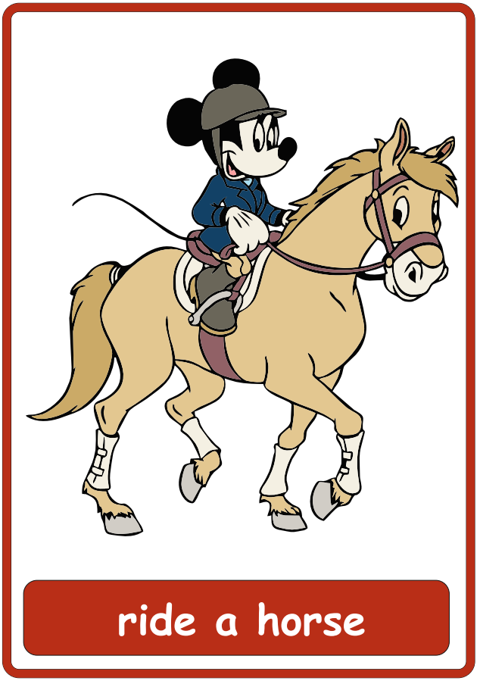

Slide 28
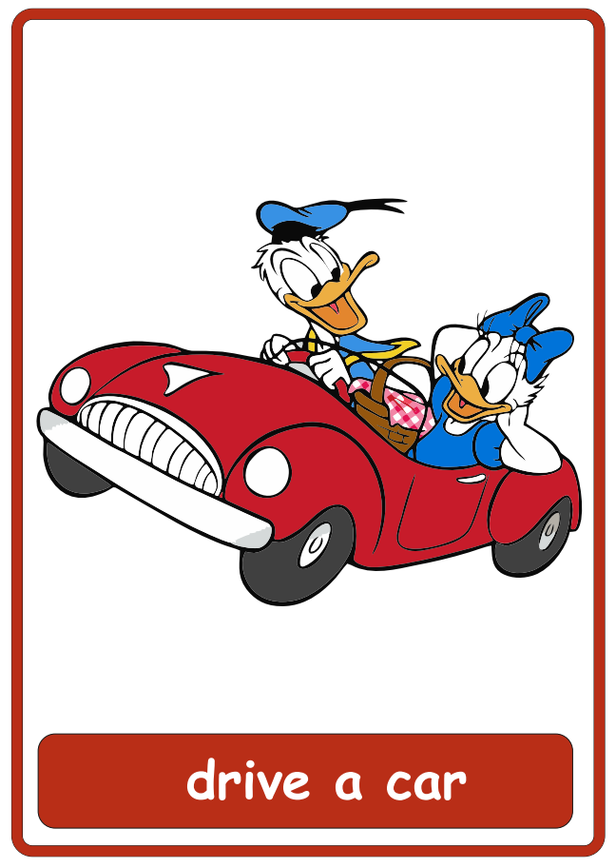
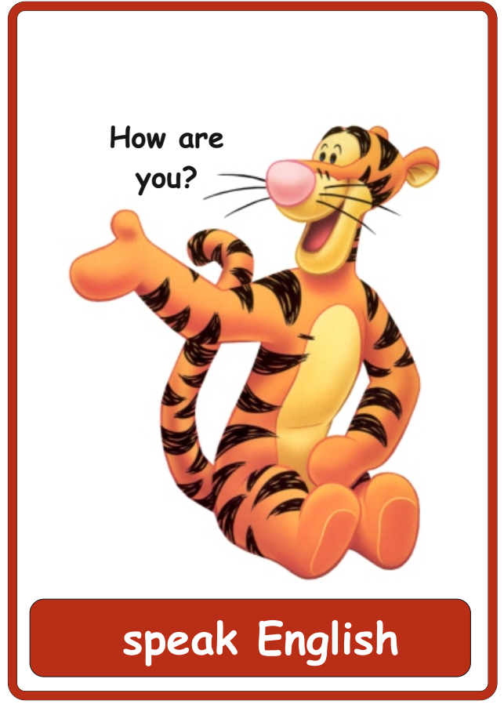

Slide 29
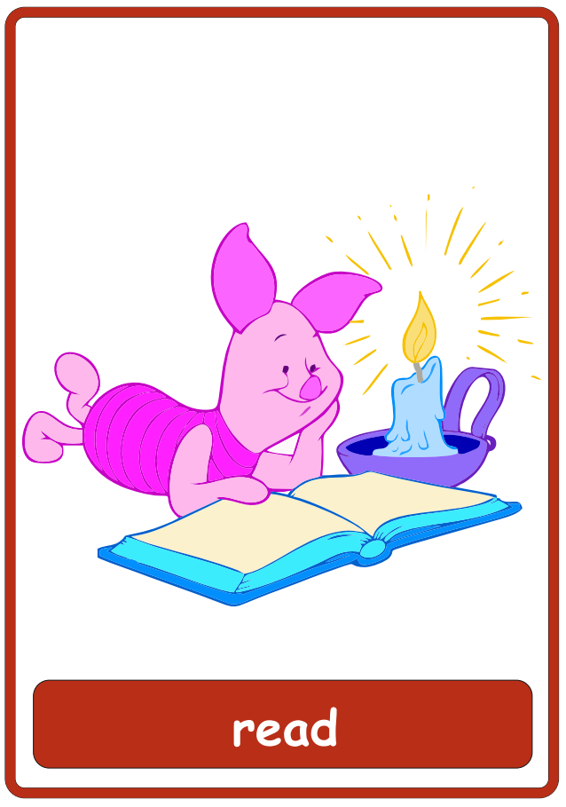
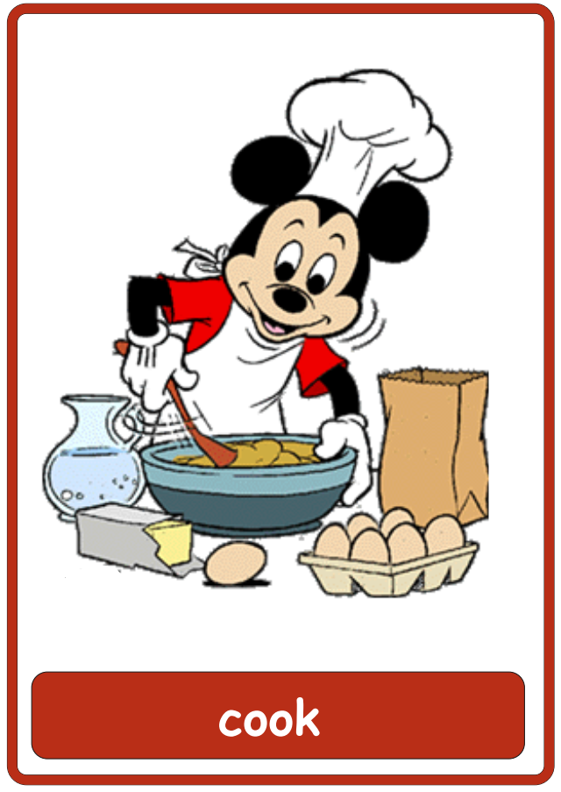

Slide 30

Расположи слова в правильном порядке
Can they play tennis?
1. tennis/can/they/play ?
2. read/you/can .
3. ride/can/she/bike/a ?
4. climb/brother/your/can’t .
5. you/can/songs/sing .
6. they/can/kite/a/fly ?
7. can’t/a/drive/car/he .
Let’s sum up
You can read.
Can she ride a bike?
Your brother can’t climb.
You can sing songs.
Can they fly a kite?
He can’t drive a car.

Slide 31
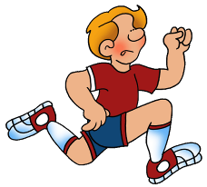
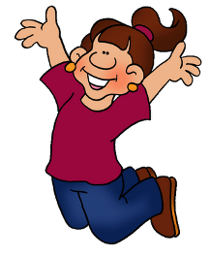
I can jump, I can run,
I can sing, I can dance,
I can swim, I can’t fly,
I can climb and say “good – bye”!

Slide 32

